Slide 1



QUẢN TRỊ HỆ THỐNG THÔNG TIN
Nhóm 03
Bài tập lớn cuối kì
QUẢN LÝ WEBSITE BÁN GIÀY
Giảng viên hướng dẫn: Thầy Đỗ Oanh Cường
63HTTT1

Slide 2

Thành viên nhóm
Đoàn Phương Hà
Nguyễn Đăng Hoàng Giang
Đàm Khắc Thái
Đoàn Phương Hà
Thành viên
Thành viên
Thành viên
Thành viên
Vũ Văn Quý
Bùi Quang Đạo
Thành viên
Thành viên

Slide 3

Đàm Khắc Thái | Đoàn Phương Hà | Nguyễn Đăng Hoàng Giang | Vũ Văn Quý | Bùi Quang Đạo
Lên ý tưởng và phương hướng triển khai hệ thống shop bán giày online Đăng ký domain Cấu hình server website Wordpress Cấu hình Cloudflare, Security Cloudflare Backup & Snapshot trên DigitalOcean, bật lưu trữ media Wordpress qua Space Object Storage Tìm hiểu đồng bộ dữ liệu từ Woocommerce sang ERP Next Lập chỉ mục website trên Google Search Console Tìm hiểu và tích hợp ERP Next Tích hợp Zoho Mail Tích hợp hệ thống thanh toán PayOS | Lên ý tưởng và phương hướng triển khai hệ thống shop bán giày online Tích hợp Contact Form Tìm hiểu và tích hợp WP ERP Tìm hiểu và tích hợp ERP Next Cách tạo Lead, Role của các Employee, phòng ban ,.... Quy trình nhập hàng và tạo các nhà cung cấp trong ERPNext Xuất hàng/Lập đơn đặt hàng trong ERPNext Tạo đơn giao hàng và thanh toán trong ERPNext | Đăng ký DigitalOcean Cloud Lên ý tưởng và phương hướng triển khai hệ thống shop bán giày online Quản lý số lượng tồn kho trong ERPNext Tạo tài khoản ngân hàng trong ERPNext Đăng ký Zoho Mail Thiết kế Website Tích hợp Zoho Social Tích hợp Zoho SalesIQ Tích hợp GG Business | Lên ý tưởng và phương hướng triển khai hệ thống shop bán giày online Tìm hiểu và tích hợp ERP Next Cách tạo Lead, Role của các Employee, phòng ban,.... Tìm hiểu ERPNext gửi mail chiến dịch tự động cho các lead,.... qua Zoho Mail Tìm hiểu, tích hợp Hubspot Quy trình quản lý chất lượng sản phẩm Mẫu phản hồi chất lượng sản phẩm | Khởi tạo dự án Github Project Lên ý tưởng và phương hướng triển khai hệ thống shop bán giày online Tích hợp Google Analytics Tìm hiểu, tích hợp quảng cáo Tiktok Tạo Page FB cho website bán giày Tích hợp quảng cáo trên fanpage trên Facebook Tích hợp APP Woo để quản lí đơn hàng và sản phẩm Làm Video báo cáo cuối kì PowerPoint thuyết trình

Slide 4
Bối cảnh và vấn đề hiện nay
I
Tóm tắt đề tài và hướng giải quyết
II
01
Mục tiêu chính
III
02
NỘI DUNG
CHÍNH
Phân chia công việc
IV
03
04
Quy trình và các chức năng của hệ thống
V
05
06
Công nghệ sử dụng trong dự án
VI
07
VII
Tài liệu tham khảo

Slide 5



I. Bối cảnh và vấn đề hiện nay
Mua sắm trực tuyến đặc biệt trong ngành thời trang, đặc biệt là giày dép. Nhiều cửa hàng truyền thống đang gặp khó khăn trong việc cạnh tranh với các nền tảng thương mại điện tử lớn. Điều này đặt ra nhu cầu cấp bách về việc phát triển các hệ thống website bán hàng trực tuyến nhằm giúp doanh nghiệp tiếp cận được nhiều khách hàng hơn, mở rộng thị trường và nâng cao doanh thu.

Slide 6

I. Bối cảnh và vấn đề hiện nay
Tuy nhiên, việc xây dựng một hệ thống website bán giày đòi hỏi nhiều nguồn lực, từ chi phí phát triển đến việc quản lý và vận hành. Do đó, các giải pháp dựa trên nền tảng mã nguồn mở như WordPress từ DigitalOcean được xem là giải pháp hiệu quả về chi phí, dễ triển khai và quản lý, đồng thời có khả năng mở rộng linh hoạt.

Slide 7
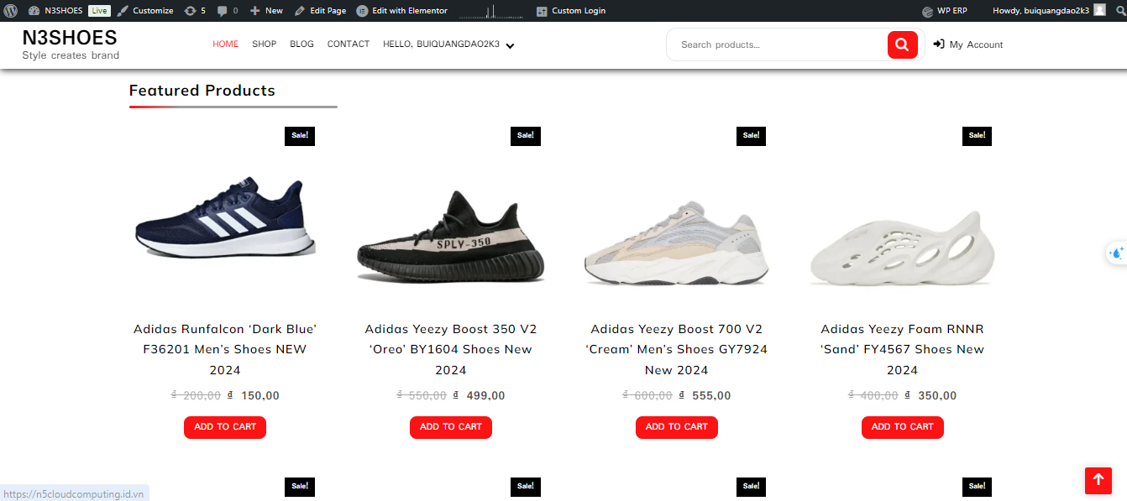
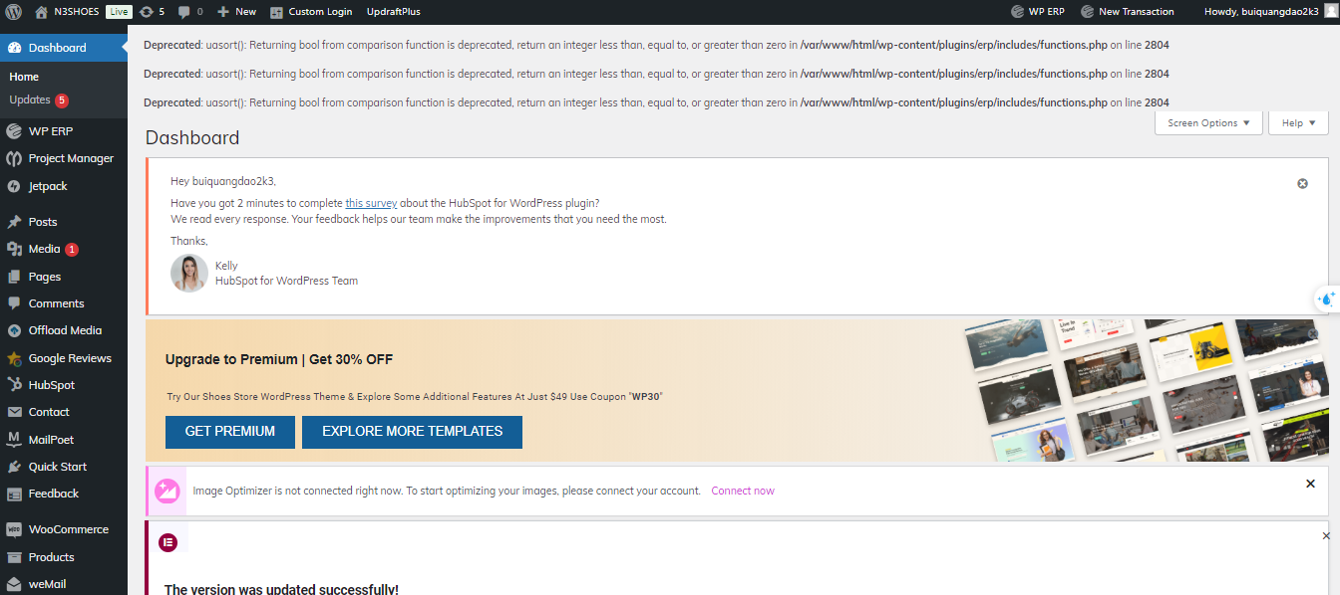
II. Tóm tắt đề tài và hướng giải quyết
Đề tài "Xây dựng hệ thống website bán giày" tập trung vào việc phát triển một nền tảng thương mại điện tử chuyên dụng để bán giày, sử dụng WordPress làm hệ thống quản lý nội dung và DigitalOcean làm nền tảng lưu trữ.
WordPress là một lựa chọn phù hợp do tính dễ sử dụng, khả năng tùy chỉnh cao và hỗ trợ nhiều plugin giúp tối ưu hóa cho thương mại điện tử. DigitalOcean cung cấp cơ sở hạ tầng mạnh mẽ, an toàn và có khả năng mở rộng, giúp đảm bảo tốc độ truy cập nhanh và hiệu suất ổn định cho website.

Slide 8


III. MỤC TIÊU CHÍNH
Tạo cửa hàng trực tuyến chuyên nghiệp
Tối ưu hóa tốc độ và trải nghiệm người dùng
Quản lý và hiển thị sản phẩm dễ dàng
Tích hợp thanh toán và vận chuyển
Khả năng mở rộng
Việc xây dựng website bán giày trên nền tảng WordPress và DigitalOcean không chỉ là một giải pháp thực tế, mà còn mang lại hiệu quả kinh doanh vượt trội, giúp cửa hàng nhanh chóng tiếp cận thị trường trực tuyến với chi phí hợp lý và tối ưu hiệu suất trong bối cảnh cạnh tranh hiện nay.

Slide 9
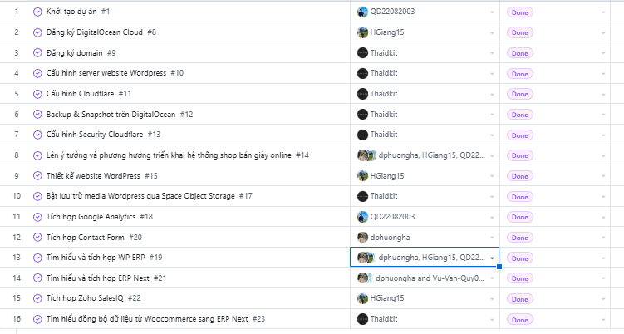
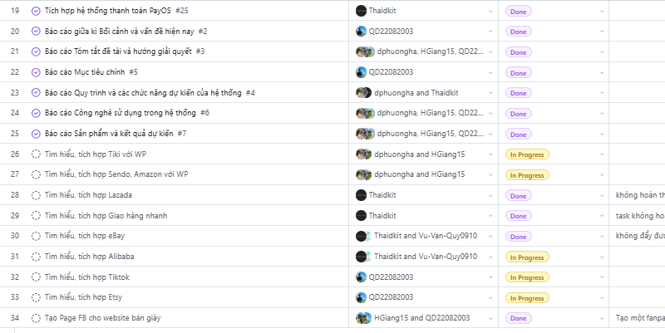
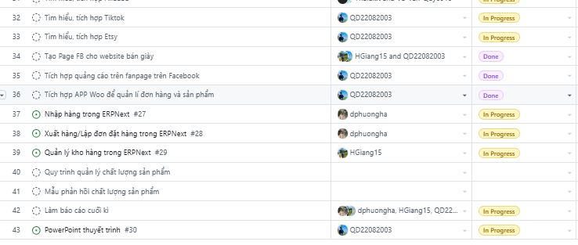

IV. Phân chia công việc
Thực hiện phân chia công việc trên Github Project

Slide 10
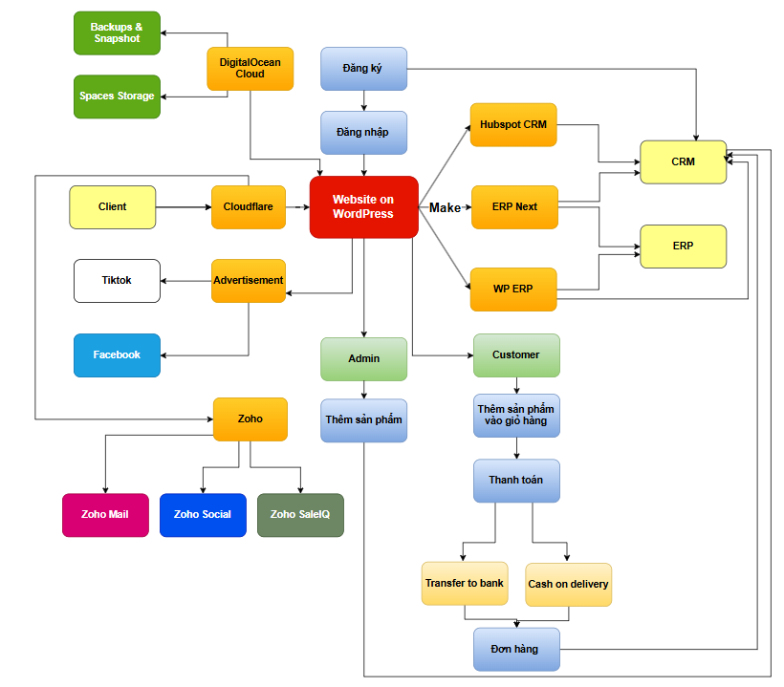
V. Quy trình và các chức năng của hệ thống

Slide 11
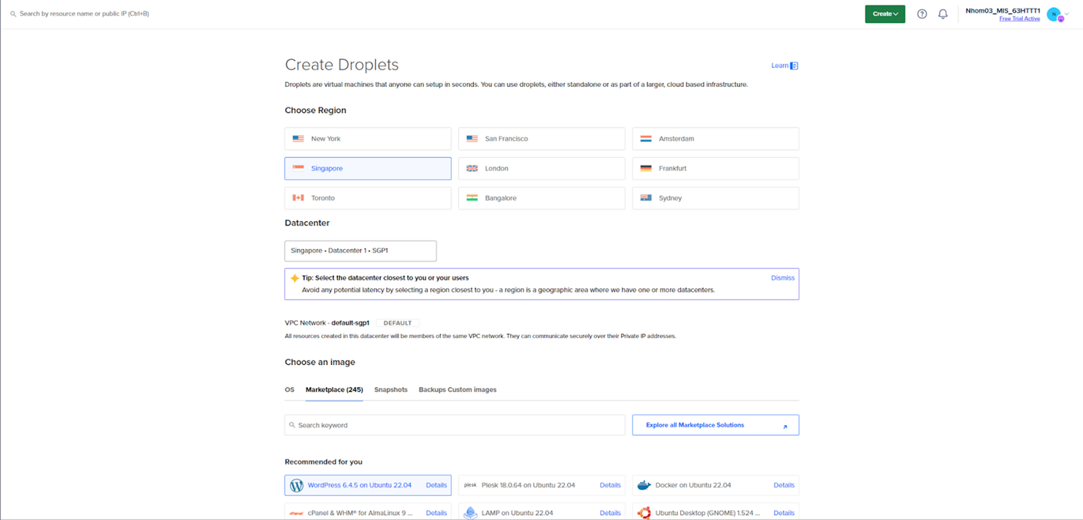
V. Quy trình và các chức năng của hệ thống
Cấu hình hệ thống
1.1 Cài đặt máy chủ cho website WordPress trên Digital Oceans
Bước 1: Tạo Droplets trên DigitalOcean

Slide 12
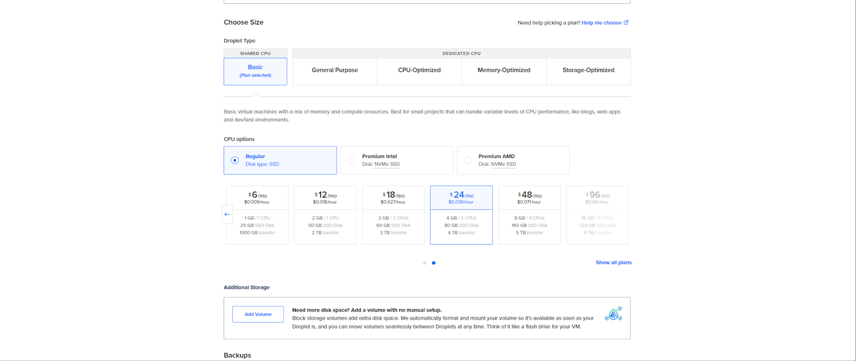
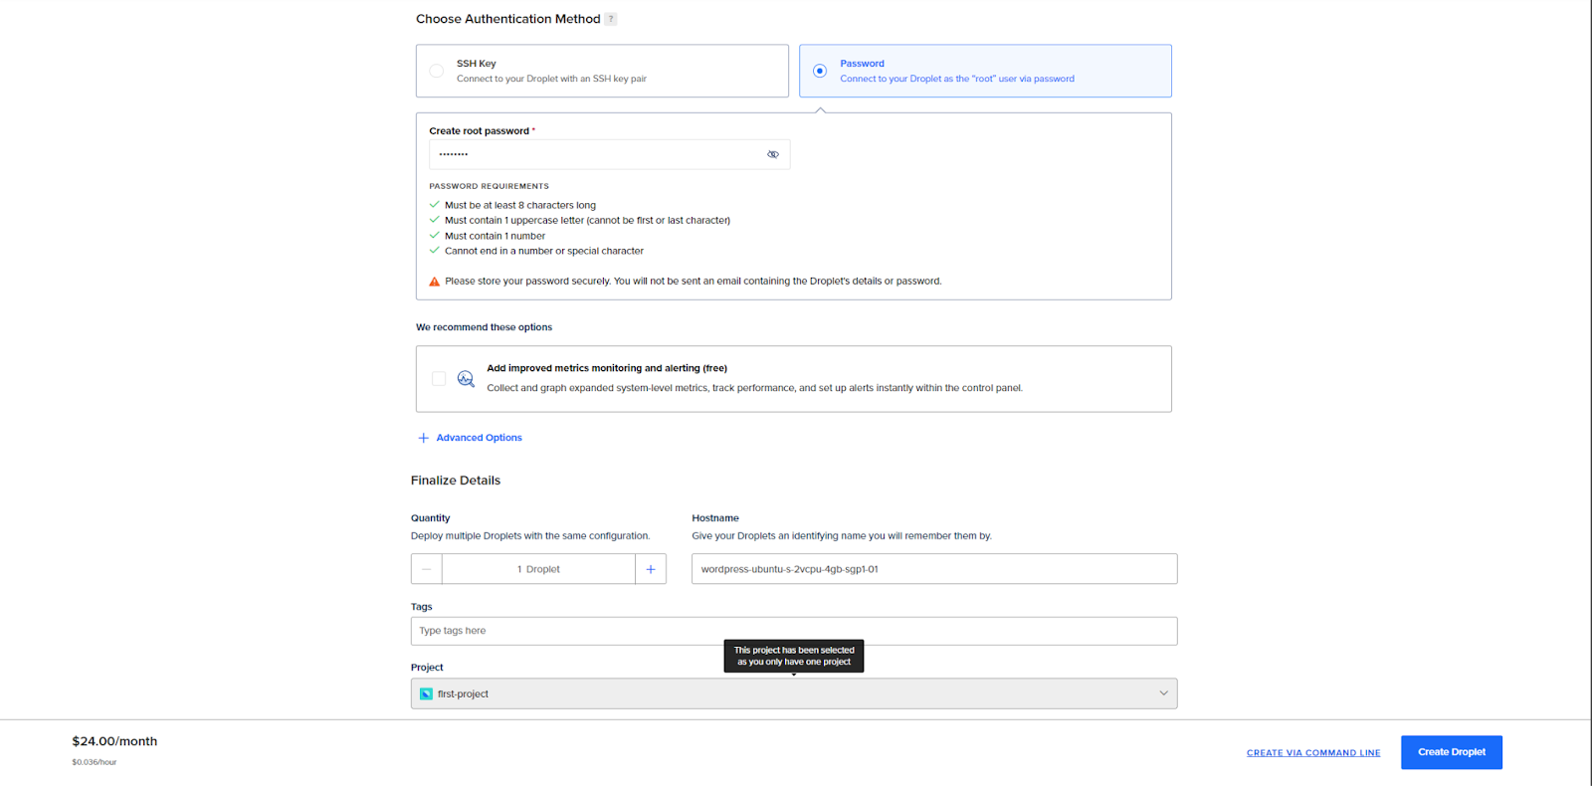
V. Quy trình và các chức năng của hệ thống
Cấu hình hệ thống
1.1 Cài đặt máy chủ cho website WordPress trên Digital Oceans
Bước 1: Tạo Droplets trên DigitalOcean

Slide 13
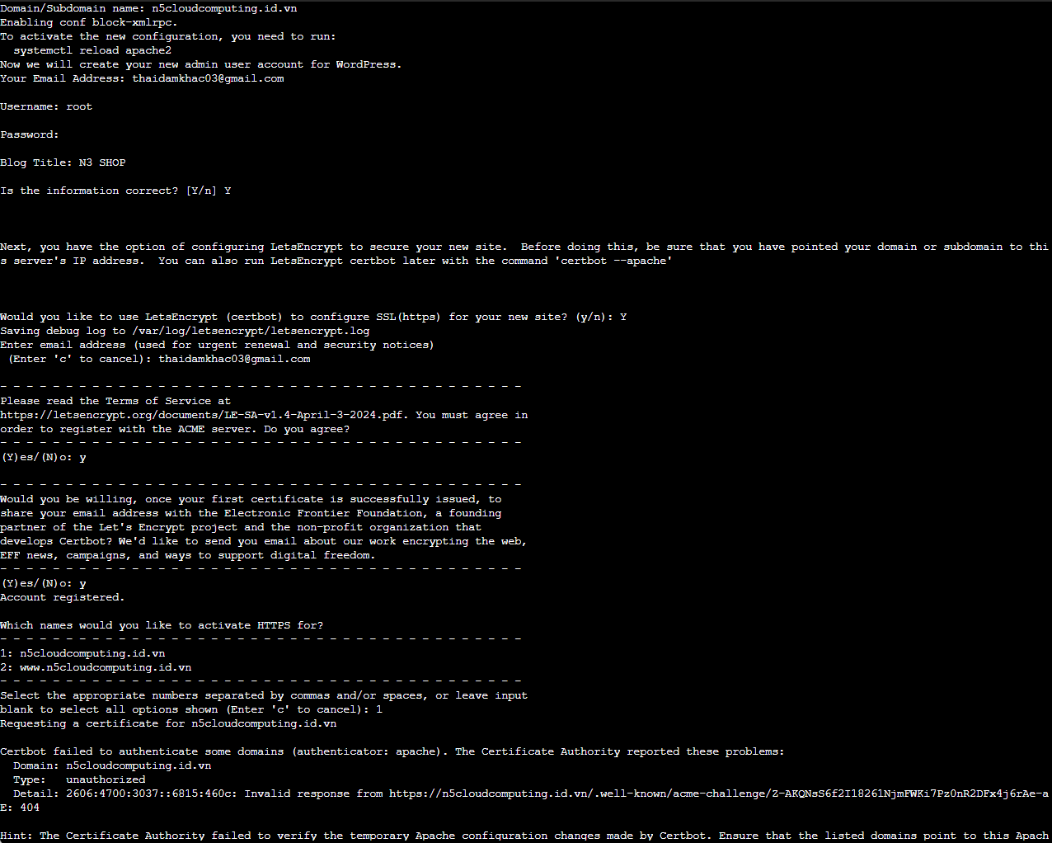
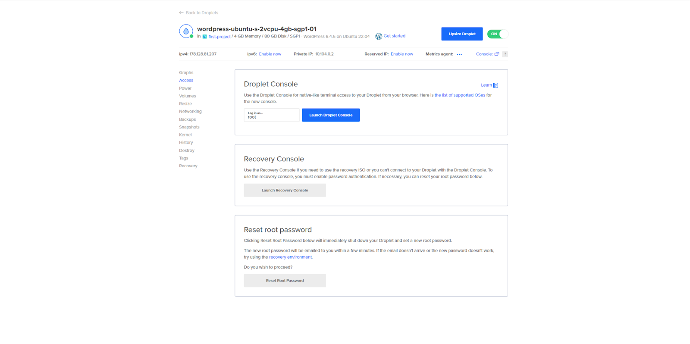
V. Quy trình và các chức năng của hệ thống
Cấu hình hệ thống
1.1 Cài đặt máy chủ cho website WordPress trên Digital Oceans
Bước 2: Chọn Droplets vừa tạo → Chọn menu Access → Chọn Launch Droplet Console để cài đặt máy chủ WordPress

Slide 14
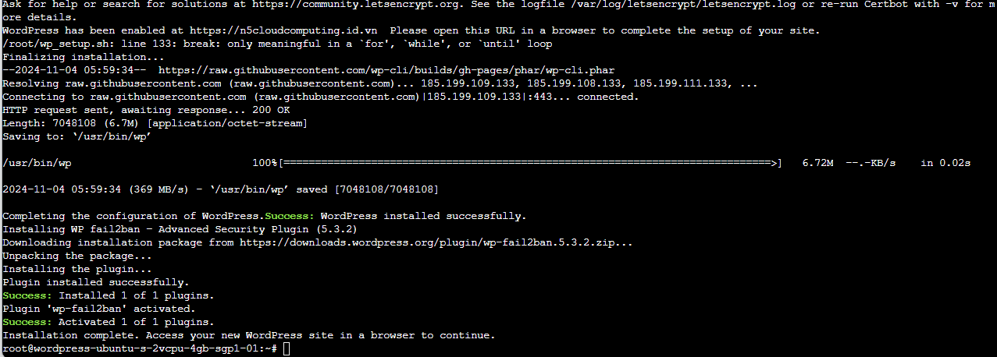
V. Quy trình và các chức năng của hệ thống
Cấu hình hệ thống
1.1 Cài đặt máy chủ cho website WordPress trên Digital Oceans
Bước 2: Chọn Droplets vừa tạo → Chọn menu Access → Chọn Launch Droplet Console để cài đặt máy chủ WordPress

Slide 15
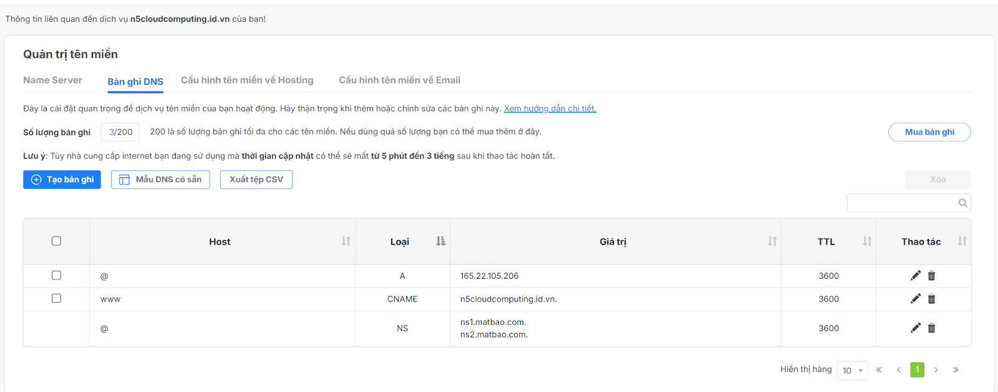
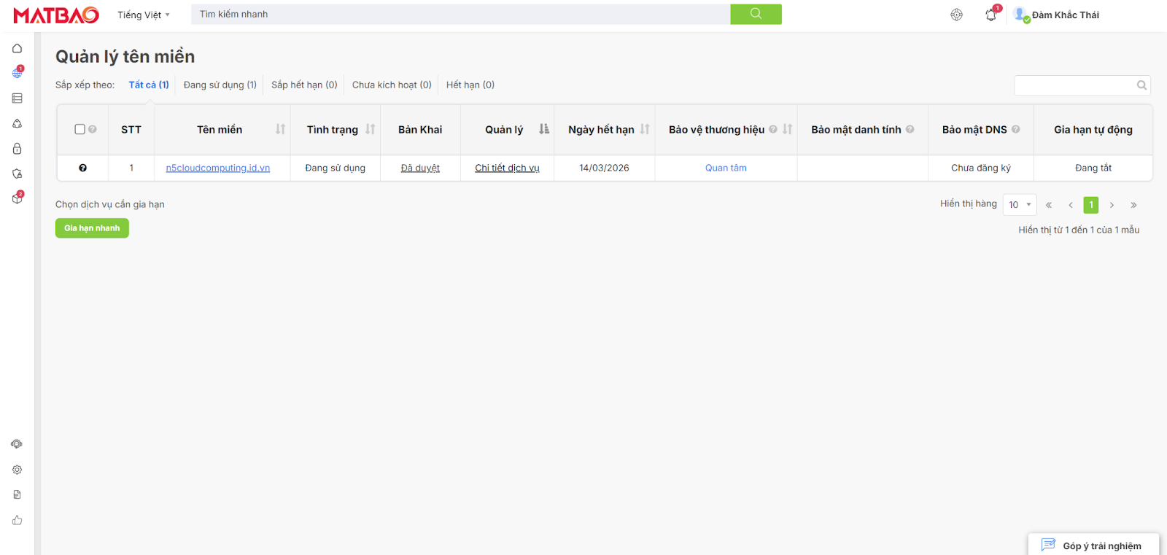
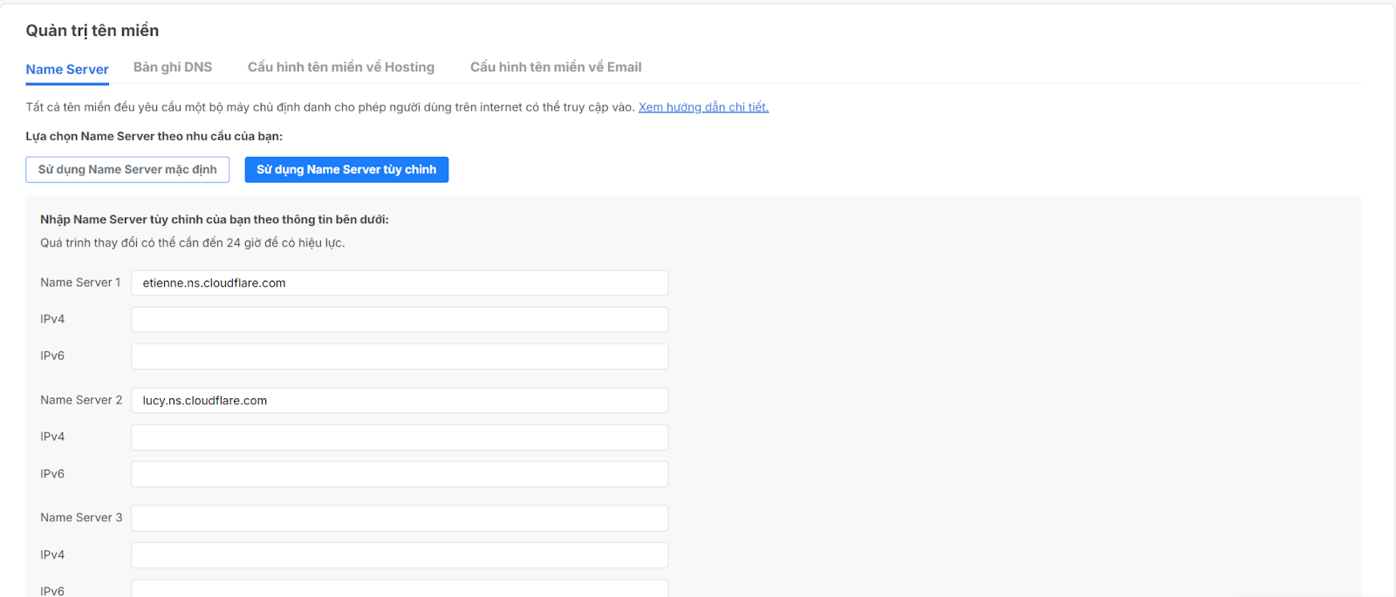
V. Quy trình và các chức năng của hệ thống
Cấu hình hệ thống
1.2 Đăng ký Domain trên Mắt bão

Slide 16
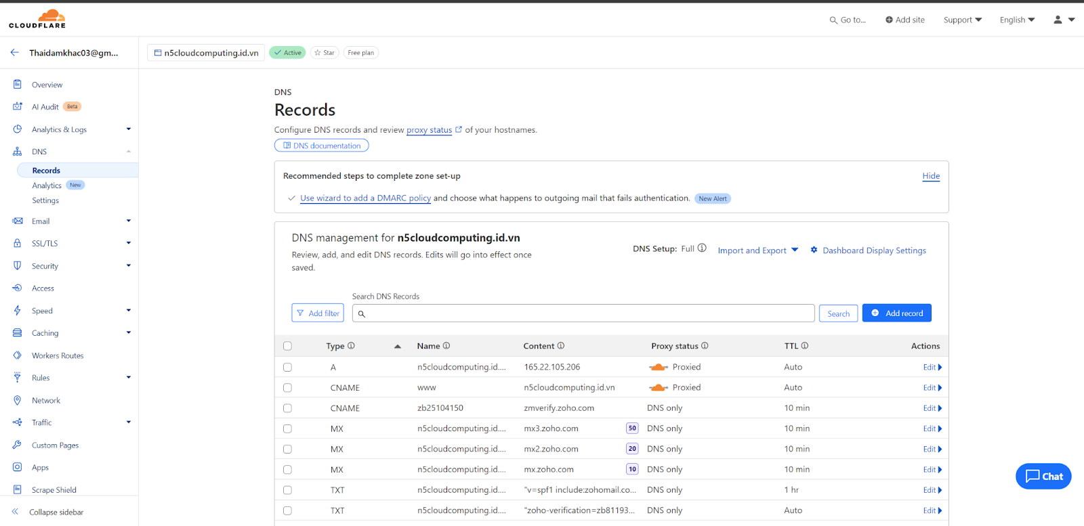
V. Quy trình và các chức năng của hệ thống
Cấu hình hệ thống
1.3 Thiết lập Cloudflare

Slide 17
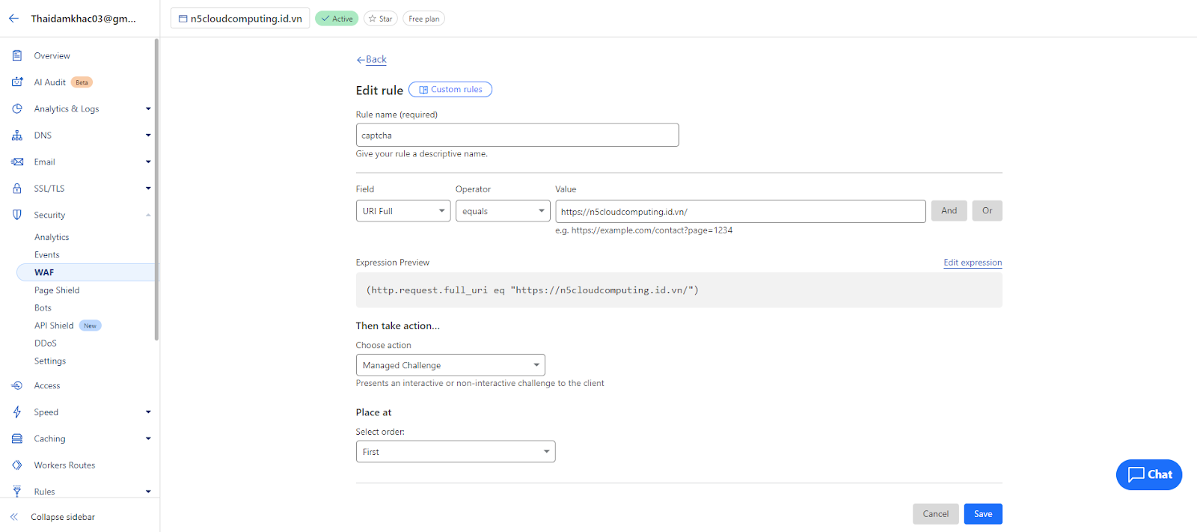
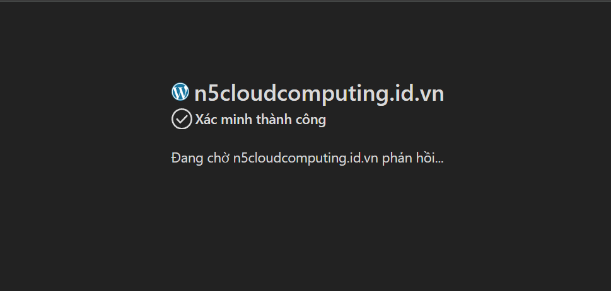
V. Quy trình và các chức năng của hệ thống
Cấu hình hệ thống
1.4.1 Captcha

Slide 18
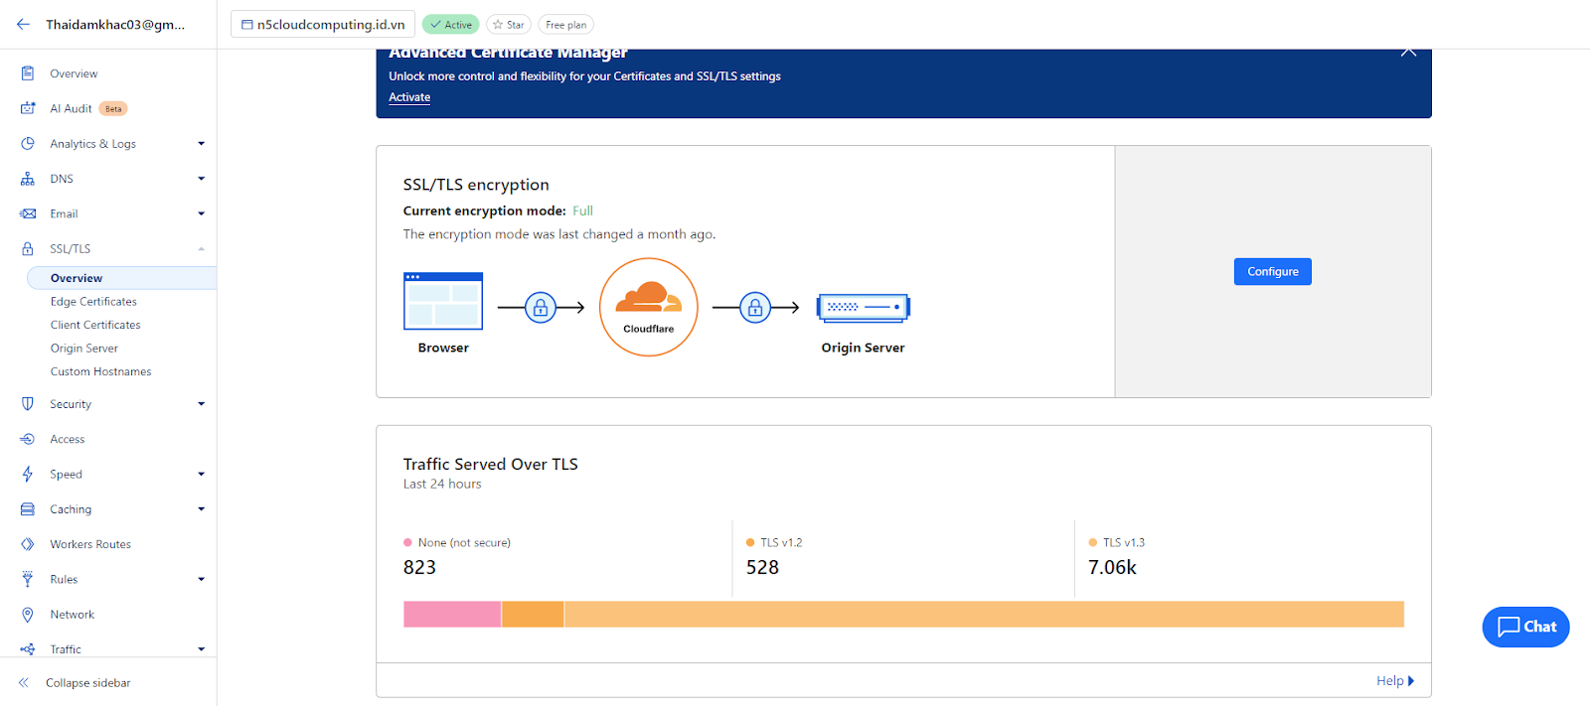
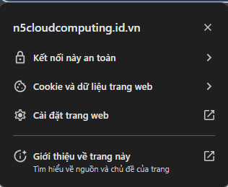
V. Quy trình và các chức năng của hệ thống
Cấu hình hệ thống
1.4.2 Chứng chỉ SSL

Slide 19
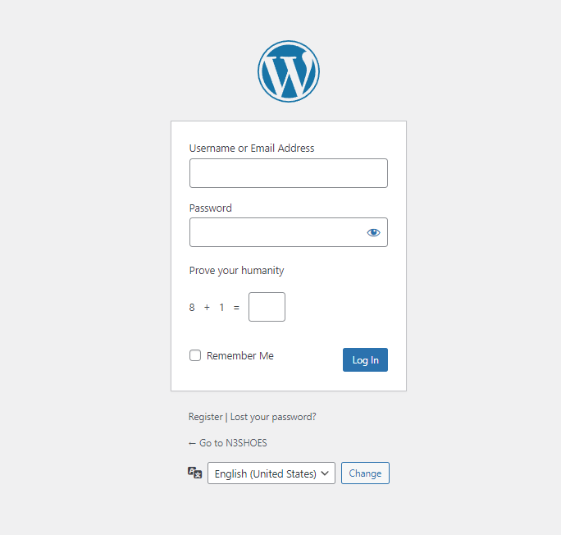
V. Quy trình và các chức năng của hệ thống
Cấu hình hệ thống
1.4.3 Xác thực đăng nhập

Slide 20
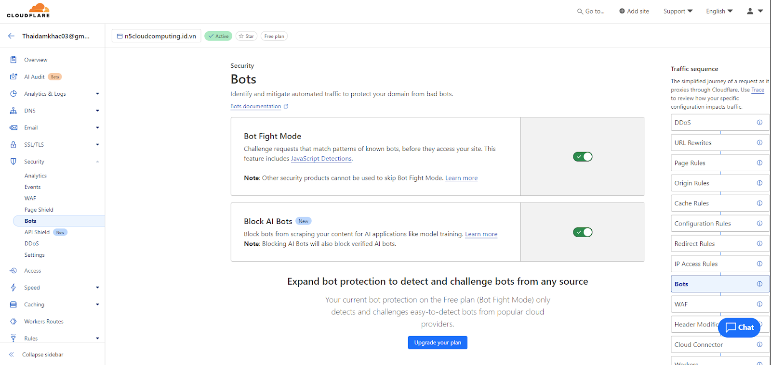
V. Quy trình và các chức năng của hệ thống
Cấu hình hệ thống
1.4.4 Bật chặn Bots

Slide 21
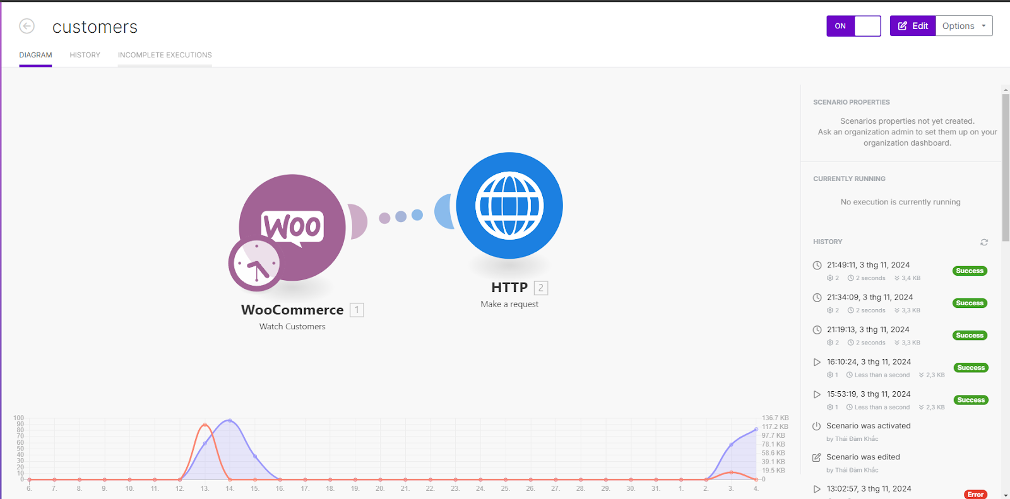
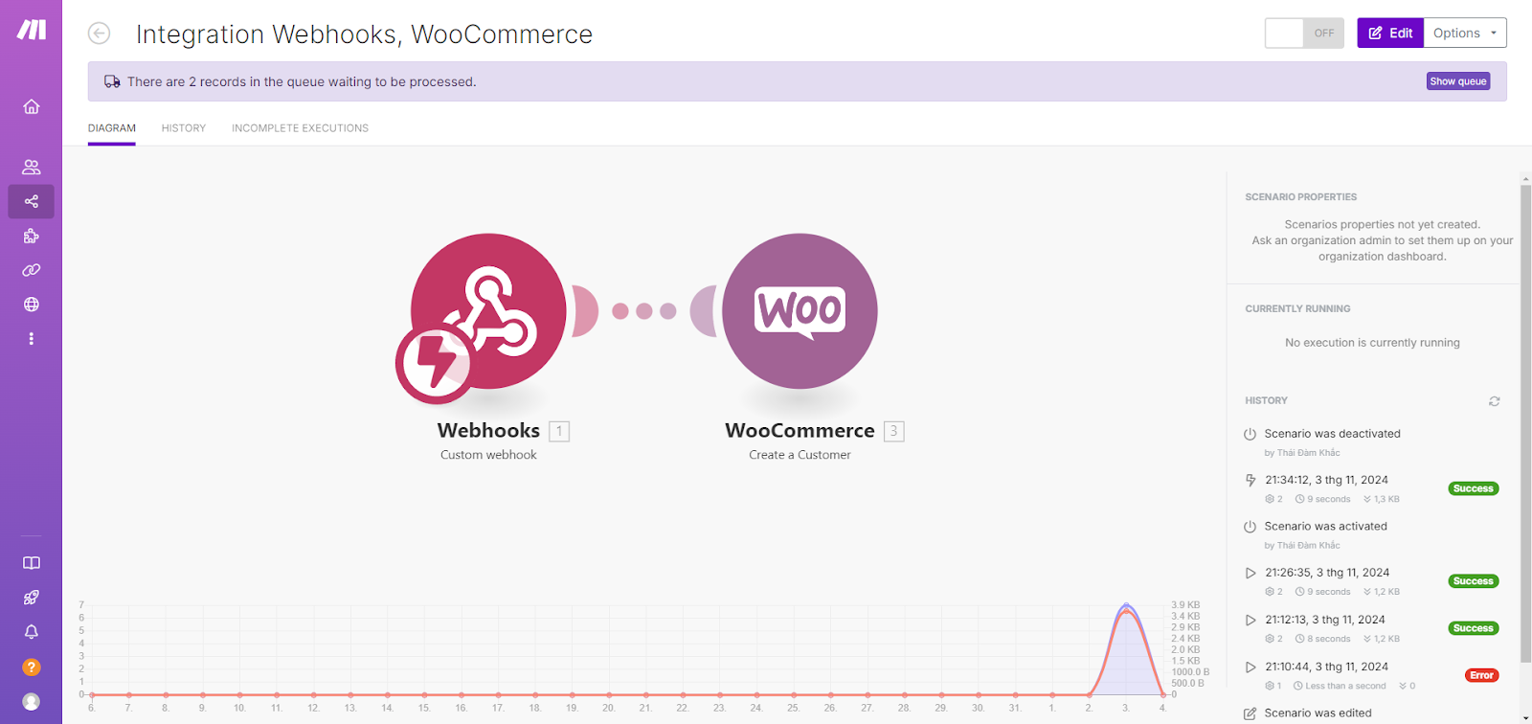
V. Quy trình và các chức năng của hệ thống
Cấu hình hệ thống
1.5 Đồng bộ khách hàng, sản phẩm từ Woocommerce sang ERP NEXT
Tạo Integration Customers từ Woocommerce sang ERP Next

Slide 22
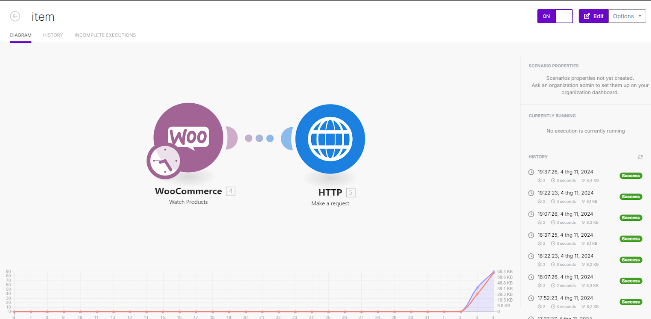
V. Quy trình và các chức năng của hệ thống
Cấu hình hệ thống
1.5 Đồng bộ khách hàng, sản phẩm từ Woocommerce sang ERP NEXT
Tạo Integration Customers từ Woocommerce sang ERP Next

Slide 23
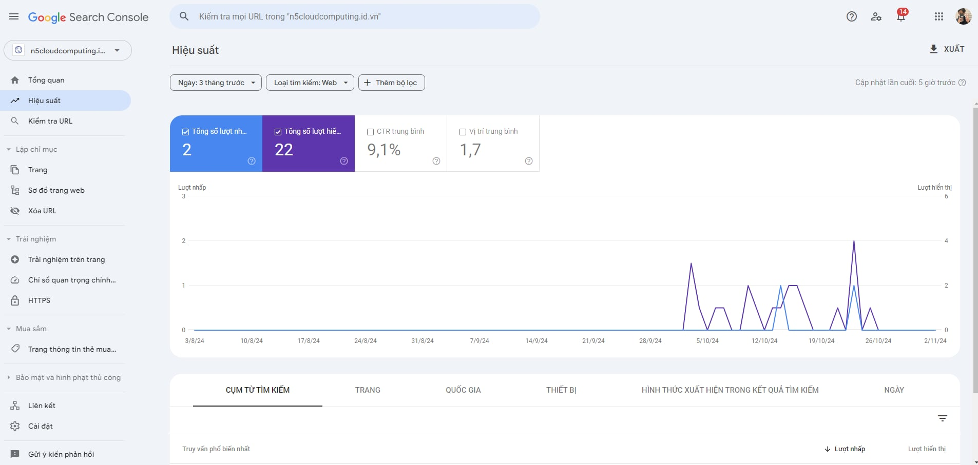
V. Quy trình và các chức năng của hệ thống
Cấu hình hệ thống
1.6 Lập chỉ mục cho website trên Google Search Console

Slide 24
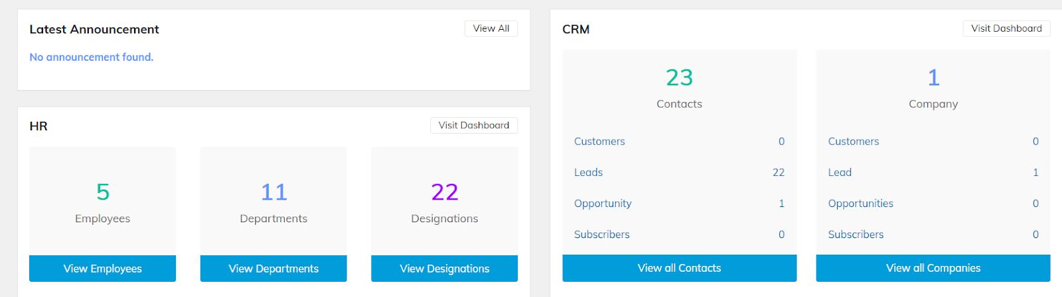
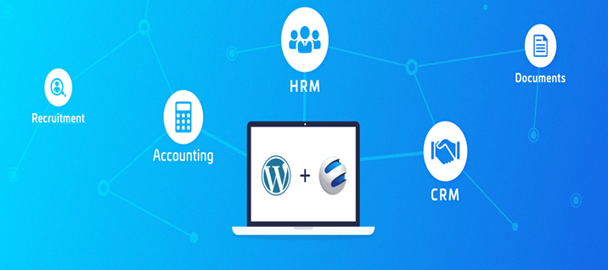
V. Quy trình và các chức năng của hệ thống
2. Tích hợp WP ERP
WP ERP là một plugin quản lý doanh nghiệp cho WordPress, giúp các doanh nghiệp nhỏ và vừa quản lý các hoạt động kinh doanh ngay trên trang web WordPress của mình.

Slide 25
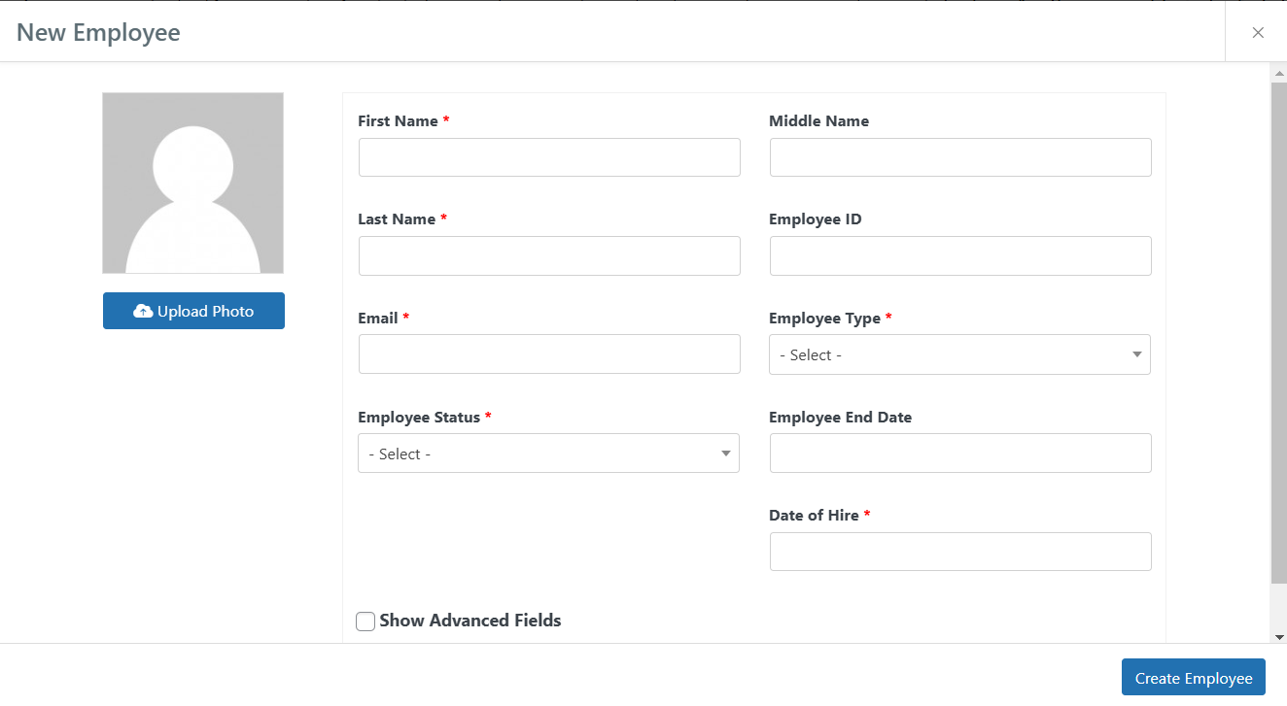
V. Quy trình và các chức năng của hệ thống
2. Tích hợp WP ERP
a. HRM (Quản lý nhân sự)
Quản lý nhân viên: Thêm, quản lý thông tin cá nhân, hợp đồng lao động, thông tin liên lạc và các chi tiết về lương thưởng của nhân viên.

Slide 26
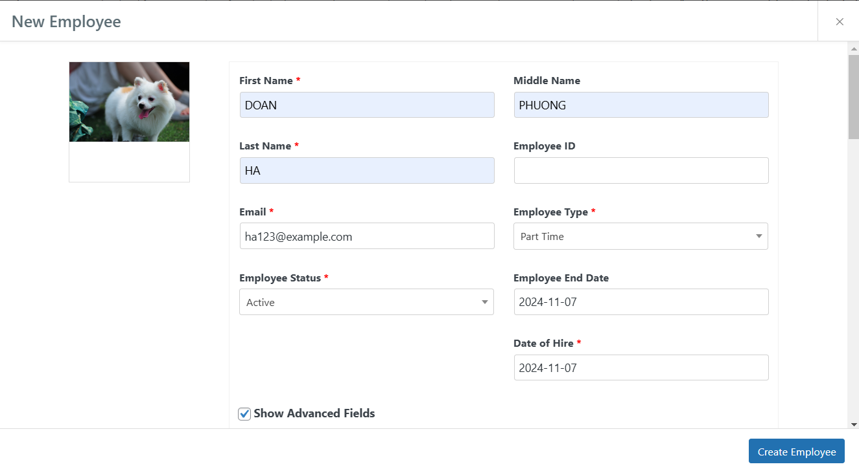
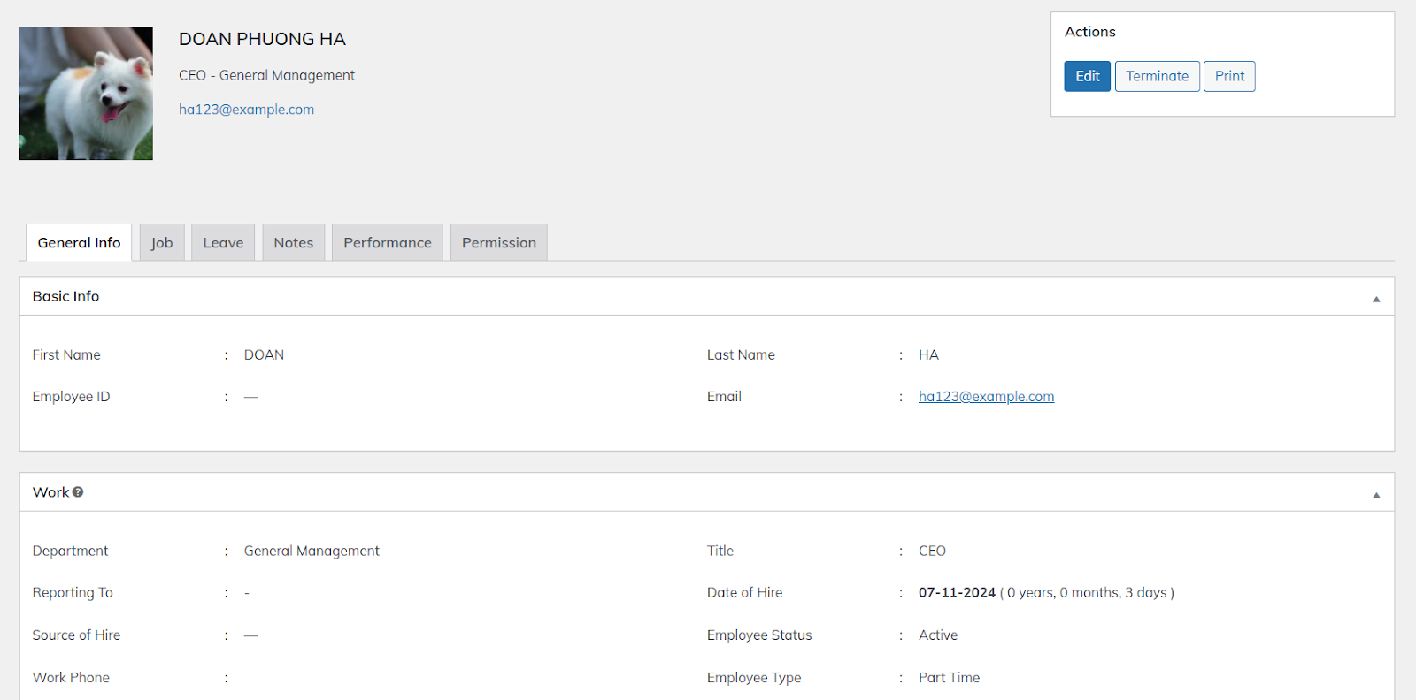
V. Quy trình và các chức năng của hệ thống
2. Tích hợp WP ERP
a. HRM (Quản lý nhân sự)
Quản lý nhân viên: Thêm, quản lý thông tin cá nhân, hợp đồng lao độg, thông tin liên lạc và các chi tiết về lương thưởng của nhân viên.

Slide 27
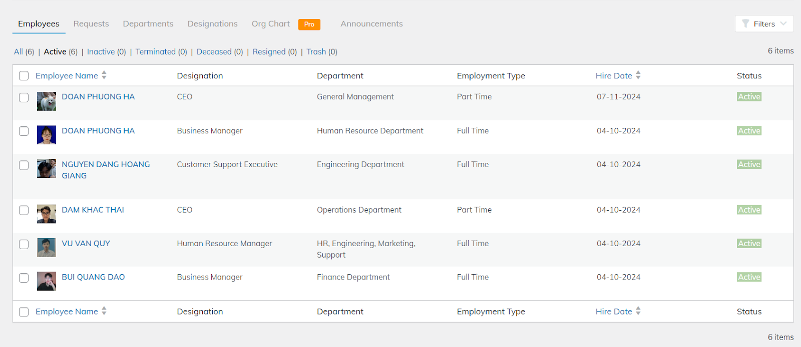
V. Quy trình và các chức năng của hệ thống
2. Tích hợp WP ERP
a. HRM (Quản lý nhân sự)

Slide 28
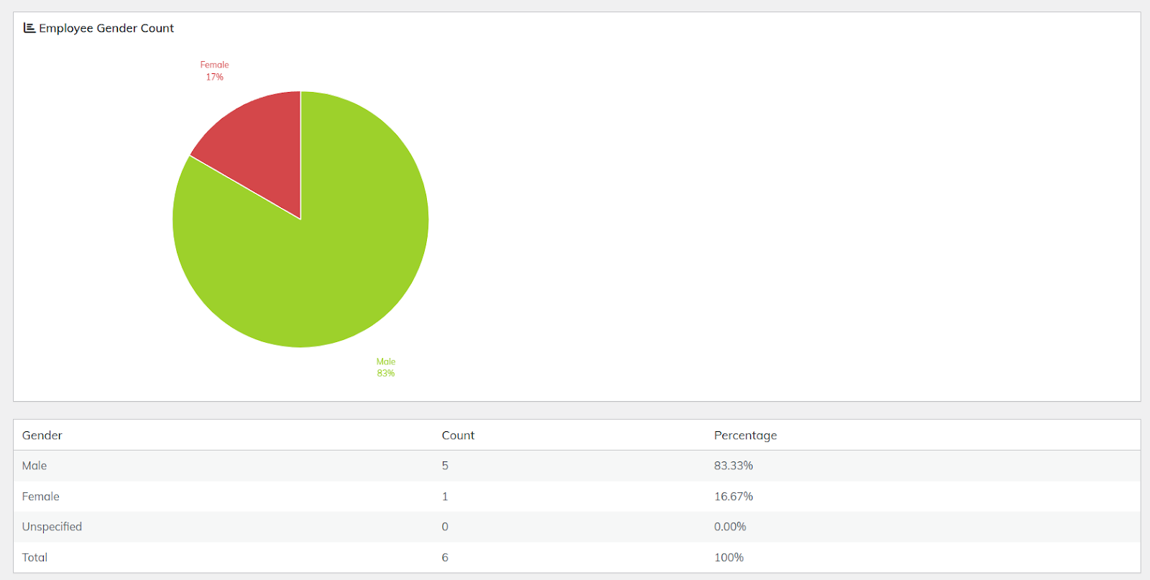
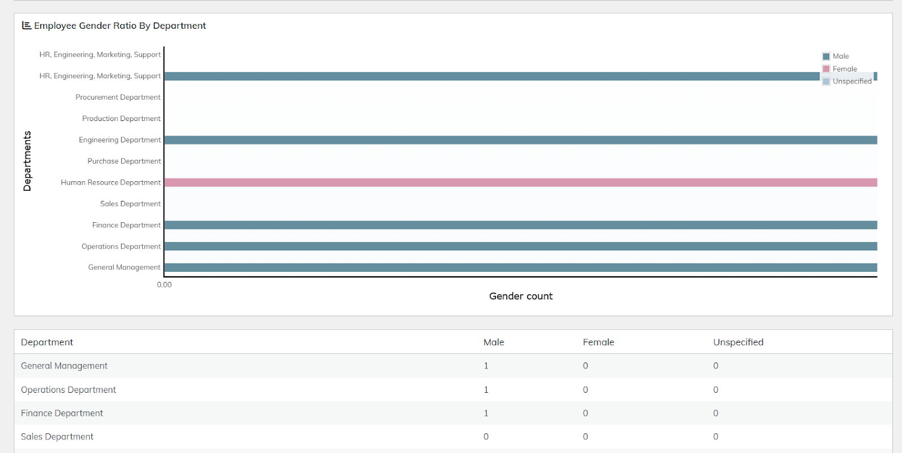
V. Quy trình và các chức năng của hệ thống
2. Tích hợp WP ERP
a. HRM (Quản lý nhân sự)

Slide 29
V. Quy trình và các chức năng của hệ thống
2. Tích hợp WP ERP
b. Quản lý quan hệ khách hàng (Customer Relationship Management)
Thêm và quản lý khách hàng: Tạo mới hoặc nhập khách hàng vào hệ thống, theo dõi thông tin chi tiết của từng khách hàng.
Lịch sử liên hệ: Lưu trữ toàn bộ lịch sử liên lạc với khách hàng qua email, điện thoại hoặc gặp mặt trực tiếp.
Phân loại khách hàng: Tạo các nhóm khách hàng dựa trên các tiêu chí tùy chỉnh, giúp dễ dàng phân tích và quản lý.
Lập lịch hẹn: Tích hợp với lịch để tạo các cuộc hẹn và nhắc nhở với khách hàng.

Slide 30
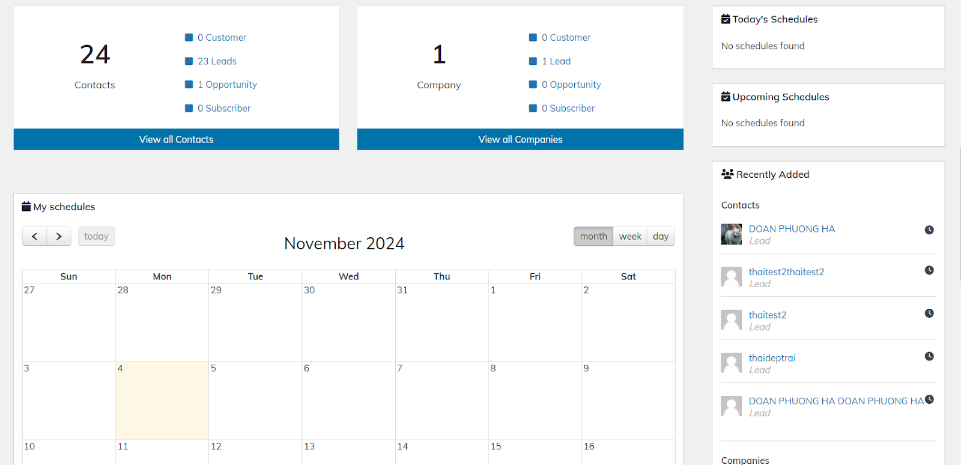
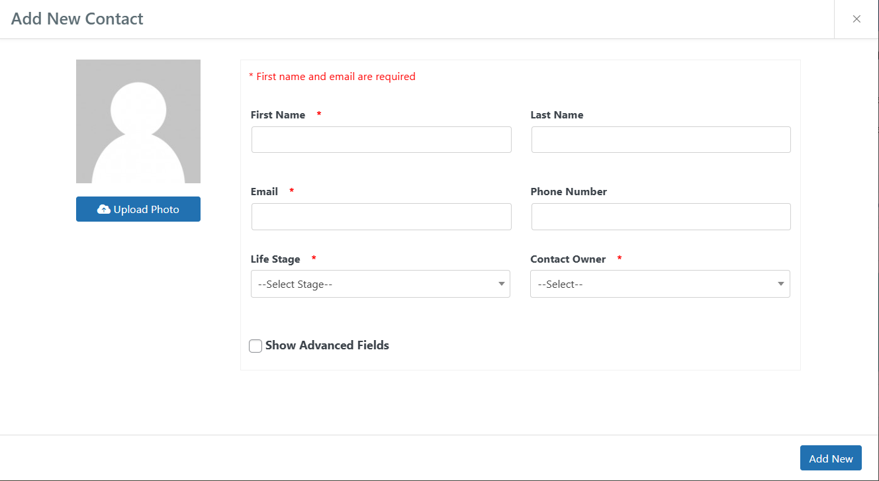
V. Quy trình và các chức năng của hệ thống
2. Tích hợp WP ERP
b. Quản lý quan hệ khách hàng (Customer Relationship Management)

Slide 31
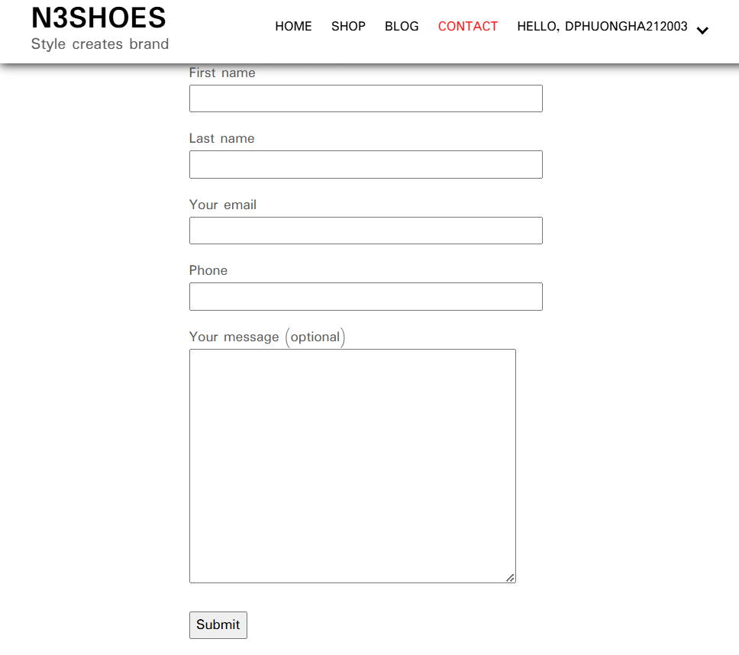
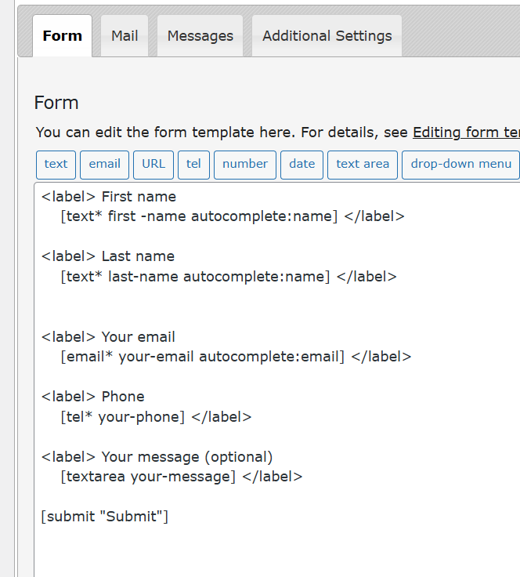
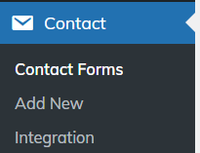
V. Quy trình và các chức năng của hệ thống
2. Tích hợp WP ERP
b. Quản lý quan hệ khách hàng (Customer Relationship Management)

Slide 32
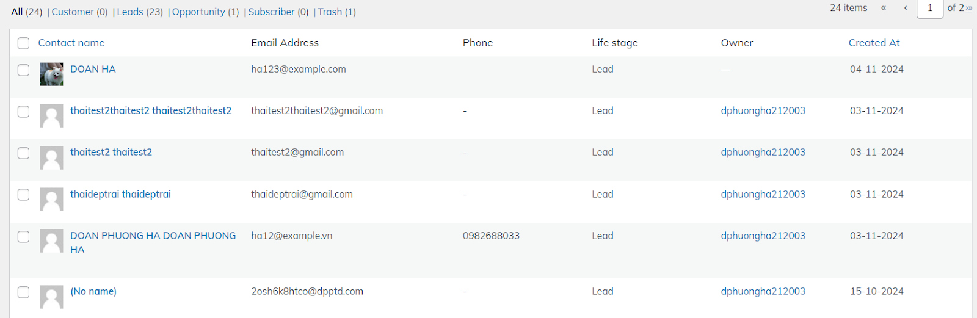
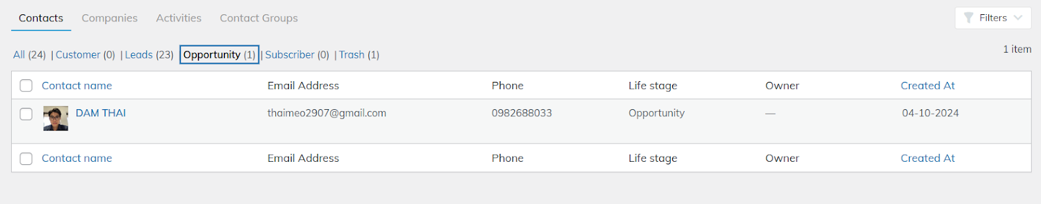
V. Quy trình và các chức năng của hệ thống
2. Tích hợp WP ERP
b. Quản lý quan hệ khách hàng (Customer Relationship Management)

Slide 33
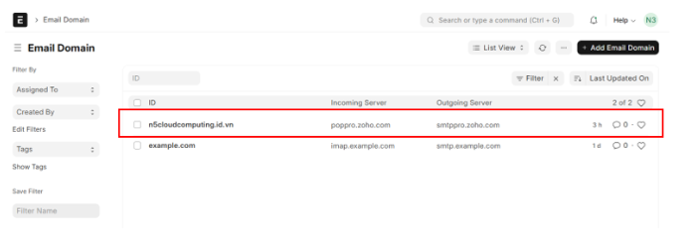
V. Quy trình và các chức năng của hệ thống
3.1 Chiến dịch Email Maketing
Tạo Email Domain
Tạo Email Account
Tạo Email Template
Tạo Campaign
Tạo Email Campaign

Slide 34
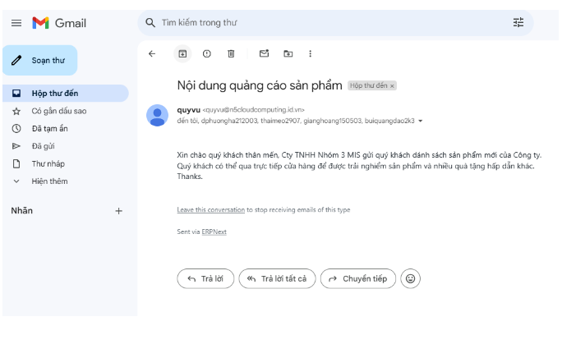
V. Quy trình và các chức năng của hệ thống
3.1 Chiến dịch Email Maketing
Kết quả của chiến dich Email Maketing

Slide 35
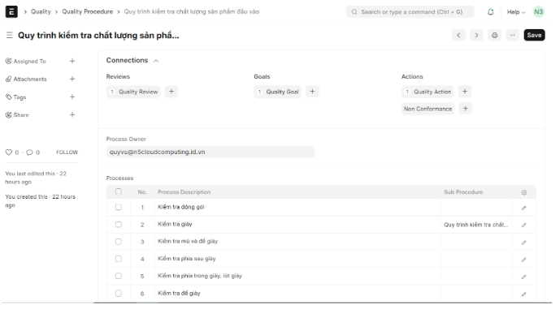
V. Quy trình và các chức năng của hệ thống
3.2 Quy trình đánh giá chất lượng sản phẩm

Slide 36

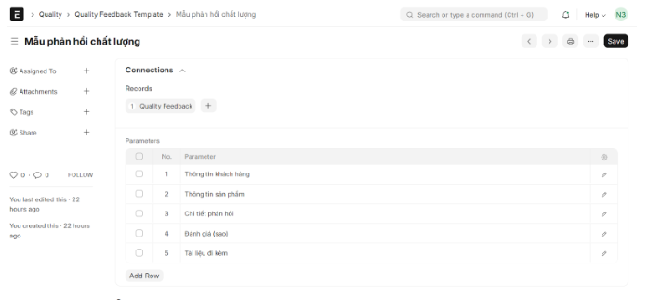

V. Quy trình và các chức năng của hệ thống
3.3 Mẫu phản hồi chất lượng sản phẩm

Slide 37
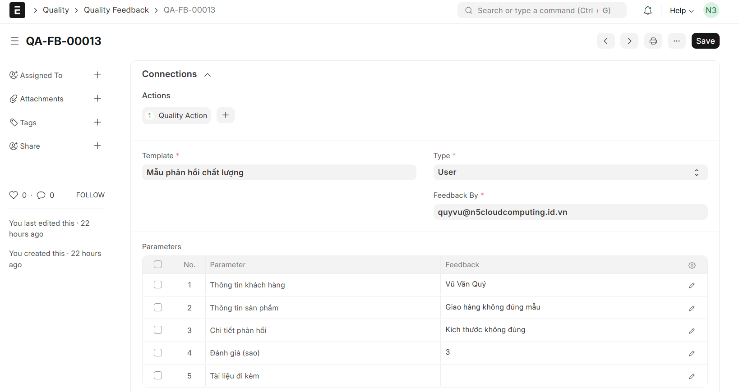
V. Quy trình và các chức năng của hệ thống
3.3 Mẫu phản hồi chất lượng sản phẩm

Slide 38
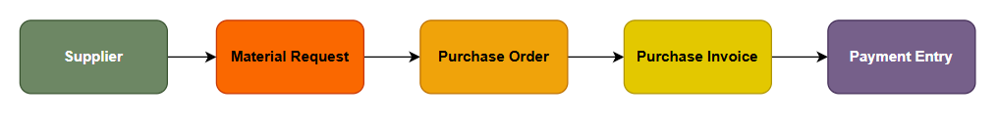
V. Quy trình và các chức năng của hệ thống
3.4 Quy trình nhập hàng và tạo các nhà cung cấp
Trong ERPNext, quy trình nhập hàng được thực hiện theo các bước sau, từ việc tạo đơn mua hàng đến khi hàng hóa được nhận và thanh toán cho nhà cung cấp

Slide 39
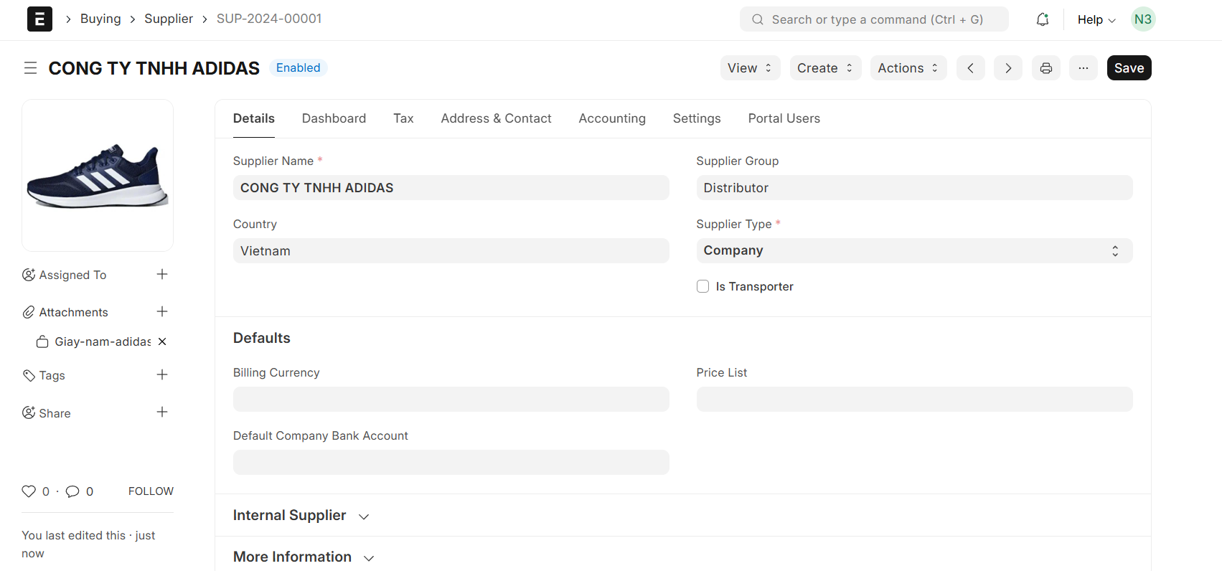
V. Quy trình và các chức năng của hệ thống
3.4 Quy trình nhập hàng và tạo các nhà cung cấp

Slide 40
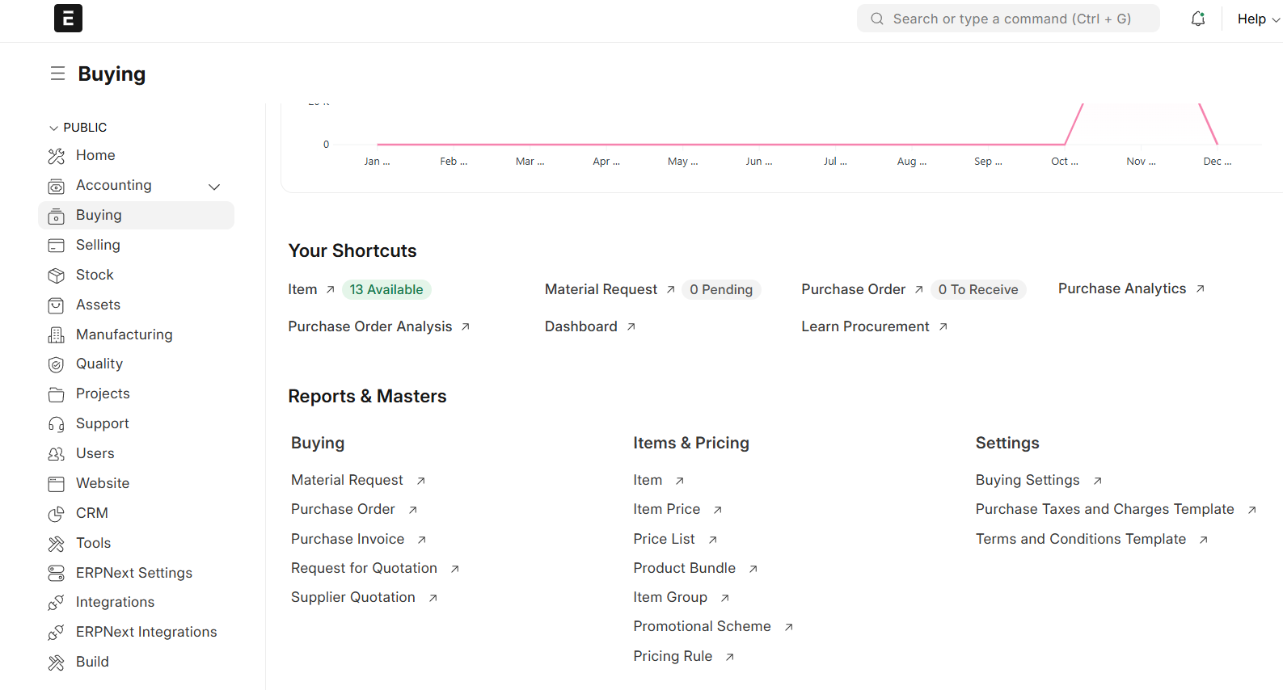
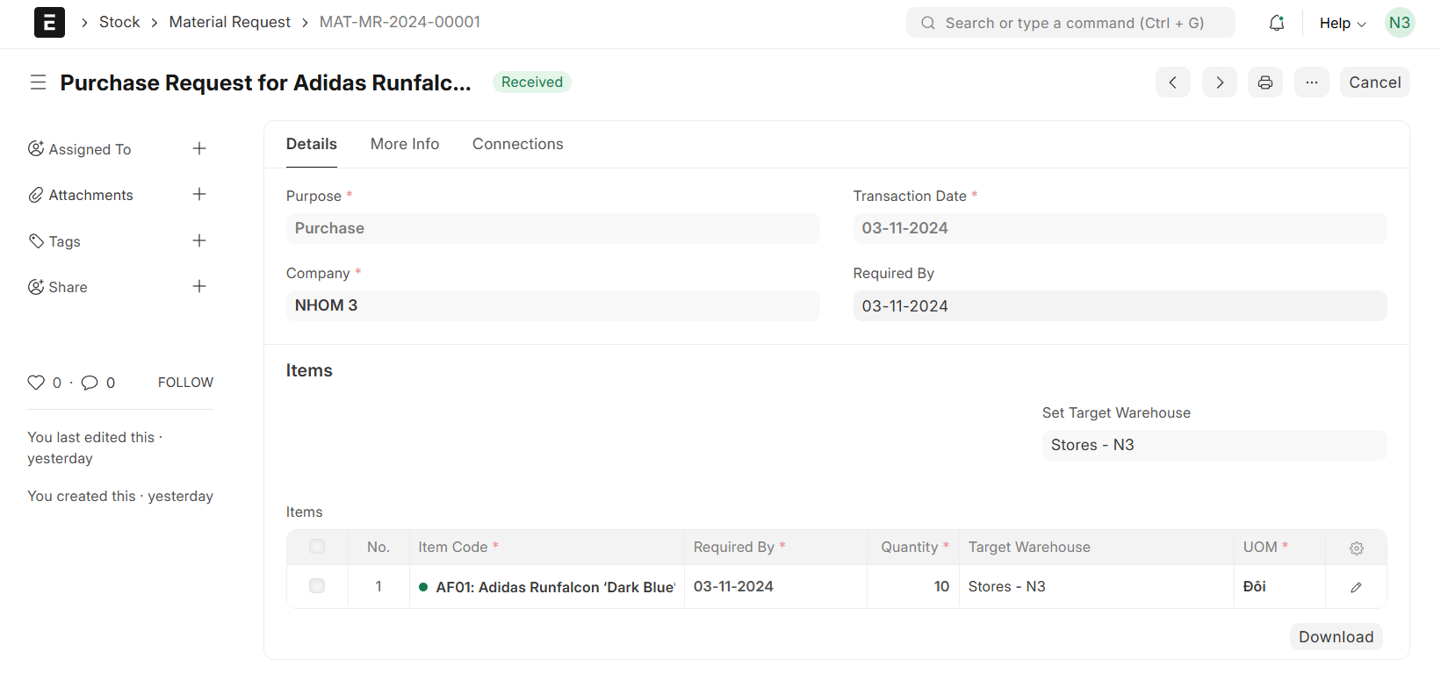
V. Quy trình và các chức năng của hệ thống
3.4 Quy trình nhập hàng và tạo các nhà cung cấp

Slide 41

V. Quy trình và các chức năng của hệ thống
3.4 Quy trình nhập hàng và tạo các nhà cung cấp

Slide 42

V. Quy trình và các chức năng của hệ thống
3.4 Quy trình nhập hàng và tạo các nhà cung cấp

Slide 43

V. Quy trình và các chức năng của hệ thống
3.4 Quy trình nhập hàng và tạo các nhà cung cấp

Slide 44

V. Quy trình và các chức năng của hệ thống
3.4 Quy trình nhập hàng và tạo các nhà cung cấp

Slide 45

V. Quy trình và các chức năng của hệ thống
3.4 Quy trình nhập hàng và tạo các nhà cung cấp

Slide 46

V. Quy trình và các chức năng của hệ thống
3.5 Quy trình bán hàng
Trong ERPNext, quy trình bán hàng bao gồm các bước từ việc tạo báo giá cho khách hàng đến khi hoàn tất giao hàng và thu tiền.

Slide 47


V. Quy trình và các chức năng của hệ thống
3.5 Quy trình bán hàng

Slide 48

V. Quy trình và các chức năng của hệ thống
3.5 Quy trình bán hàng

Slide 49

V. Quy trình và các chức năng của hệ thống
3.5 Quy trình bán hàng

Slide 50

V. Quy trình và các chức năng của hệ thống
3.5 Quy trình bán hàng

Slide 51

V. Quy trình và các chức năng của hệ thống
3.5 Quy trình bán hàng

Slide 52

V. Quy trình và các chức năng của hệ thống
3.5 Quy trình bán hàng

Slide 53

V. Quy trình và các chức năng của hệ thống
3.5 Quy trình bán hàng

Slide 54


V. Quy trình và các chức năng của hệ thống
3.6 Tạo tài khoản ngân hàng trên ERP
Tiếp theo vào Account → Bank Account → Add Bank Account
Chọn ngân hàng từ danh sách đã tạo ở bước trước và nhập thông tin như số tài khoản, loại tài khoản, và các chi tiết khác

Slide 55

V. Quy trình và các chức năng của hệ thống
3.6 Tạo tài khoản ngân hàng trên ERP
Tiếp theo tạo phương thức thanh toán, Vào Accounting → Mode of Payment
Nhập các thông tin cần thiết như tên phương thức thanh toán, loại hình (tiền mặt, chuyển khoản ngân hàng, thẻ tín dụng, v.v.), và các chi tiết khác

Slide 56
V. Quy trình và các chức năng của hệ thống
3.7 Quản lý tồn kho
ERPNext đi kèm với một Mô-đun Quản lý Hàng tồn kho mạnh mẽ cho phép quản lý nhiều giao dịch Hàng tồn kho khác nhau như Biên lai mua hàng, Biên lai giao hàng và Nhập hàng tồn kho. Trong ERPNext, có thể quản lý khả năng truy xuất nguồn gốc sản phẩm của mình. Nó cũng đi kèm với Báo cáo Hàng tồn kho tích hợp như báo cáo Số dư hàng tồn kho cùng với các báo cáo khác để có thể nhìn rõ hơn về Hàng tồn kho của mình
Để test được hàng tồn kho trước tiên sẽ nhập 1 số hàng vào kho trước
Đầu tiên vào Stock → Purchase Receipt nhập 1 số lượng lớn giày chả hạn 100 đôi và lưu hàng này vào kho Store - N3

Slide 57


V. Quy trình và các chức năng của hệ thống
3.7 Quản lý tồn kho
Điền các thông tin
Vào Stock Ledger để xem hàng tồn trong kho

Slide 58

V. Quy trình và các chức năng của hệ thống
3.7 Quản lý tồn kho
Tiếp theo ở Stock Entry là nó được sử dụng để nhập hàng vào kho trong nhiều tình huống khác nhau mà không cần liên kết với nhà cung cấp hoặc đơn đặt hàng cụ thể như ở trên. Nó cũng cập nhật số lượng hàng hóa trong kho.
Vào Stock → Stock Entry

Slide 59

V. Quy trình và các chức năng của hệ thống
3.7 Quản lý tồn kho
Material Receipt: Nhập hàng vào kho mà không có hóa đơn mua hàng. Thường dùng cho việc nhập hàng từ sản xuất hoặc hàng trả lại.
Material Issue: Xuất hàng khỏi kho, thường dùng cho sản xuất hoặc các mục đích nội bộ.
Material Transfer: Chuyển hàng từ kho này sang kho khác.
Manufacture: Sử dụng cho việc nhập/xuất nguyên vật liệu liên quan đến sản xuất.
Material Transfer for Manufacture (Chuyển Vật Tư để Sản Xuất): Chuyển các nguyên vật liệu từ kho nguồn (ví dụ: kho lưu trữ nguyên vật liệu) sang kho sản xuất để chuẩn bị cho quá trình sản xuất.

Slide 60


V. Quy trình và các chức năng của hệ thống
3.7 Quản lý tồn kho
Khi thêm xong vào Stock Ledger để xem tồn kho
Và có thể xuất ra csv hoặc pdf để xem

Slide 61

V. Quy trình và các chức năng của hệ thống
3.7 Quản lý tồn kho
Và vào Accounting Ledger để xem các giao dịch tài chính của doanh nghiệp phân tích các giao dịch liên quan đến tài sản, nợ phải trả, vốn chủ sở hữu, doanh thu và chi phí

Slide 62

V. Quy trình và các chức năng của hệ thống
3.9 Tích hợp WooCommerce

Slide 63


V. Quy trình và các chức năng của hệ thống
3.9 Tích hợp WooCommerce

Slide 64


V. Quy trình và các chức năng của hệ thống
3.9 Tích hợp WooCommerce

Slide 65




V. Quy trình và các chức năng của hệ thống
3.9 Tích hợp hệ thống thanh toán PayOS

Slide 66


V. Quy trình và các chức năng của hệ thống
3.9 Tích hợp hệ thống thanh toán PayOS

Slide 67


V. Quy trình và các chức năng của hệ thống
4. Tích hợp HubSpot
4.1 Khảo chất lượng trên web

Slide 68


V. Quy trình và các chức năng của hệ thống
4. Tích hợp HubSpot
4.2 Báo cáo gửi về mail quản trị
Tải về sẽ được file sau:

Slide 69


V. Quy trình và các chức năng của hệ thống
5.1 Tích hợp Zoho Mail với SMTP

Slide 70
V. Quy trình và các chức năng của hệ thống
5.2 Tích hợp Zoho SalesIQ
Zoho SalesIQ là một công cụ chăm sóc khách hàng và phân tích trang web, giúp bạn tương tác với khách hàng tiềm năng thông qua các tính năng như chat trực tiếp, phân tích hành vi người dùng và theo dõi hiệu suất. Đây là một số chức năng chính của Zoho:
Chat trực tiếp: Có thể trò chuyện với khách hàng ngay khi họ truy cập trang web của bạn. Điều này giúp cung cấp hỗ trợ kịp thời và cải thiện trải nghiệm khách hàng.

Slide 71



V. Quy trình và các chức năng của hệ thống
5.2 Tích hợp Zoho SalesIQ
Chat trực tiếp: Có thể trò chuyện với khách hàng ngay khi họ truy cập trang web của bạn. Điều này giúp cung cấp hỗ trợ kịp thời và cải thiện trải nghiệm khách hàng.
Bên trang web khách hàng có thể vào ô nhắn tin để chat

Slide 72

V. Quy trình và các chức năng của hệ thống
5.2 Tích hợp Zoho SalesIQ
Chat trực tiếp: Có thể trò chuyện với khách hàng ngay khi họ truy cập trang web của bạn. Điều này giúp cung cấp hỗ trợ kịp thời và cải thiện trải nghiệm khách hàng.
Bên trang quản trị của SalesIQ sẽ nhận được tin nhắn

Slide 73

V. Quy trình và các chức năng của hệ thống
5.2 Tích hợp Zoho SalesIQ
Theo dõi hành vi: Zoho SalesIQ cho phép bạn theo dõi hành vi của người dùng trên trang web của bạn, như thời gian họ lưu lại, các trang họ đã truy cập, từ đó giúp bạn hiểu rõ hơn về nhu cầu và sở thích của khách hàng.

Slide 74

V. Quy trình và các chức năng của hệ thống
5.2 Tích hợp Zoho SalesIQ
Phân tích và báo cáo: Bạn có thể xem các báo cáo về hiệu suất của các cuộc trò chuyện, số lượng khách truy cập, và nhiều chỉ số khác để cải thiện chiến lược tiếp thị và bán hàng của mình.

Slide 75

V. Quy trình và các chức năng của hệ thống
5.2 Tích hợp Zoho SalesIQ
Công cụ tự động hóa: Bạn có thể thiết lập các kịch bản tự động hóa, như trả lời tự động cho các câu hỏi thường gặp, để tiết kiệm thời gian và nâng cao hiệu quả.

Slide 76

V. Quy trình và các chức năng của hệ thống
5.2 Tích hợp Zoho SalesIQ
Trong Zoho SalesIQ, phần "Các kênh nhắn tin" cho phép tích hợp và quản lý nhiều kênh giao tiếp khác nhau với khách hàng, trong đó có Facebook Messenger. Khách hàng có thể gửi tin nhắn đến bạn qua Facebook Messenger, và bạn có thể trả lời trực tiếp từ Zoho SalesIQ. Điều này giúp duy trì một kênh giao tiếp liên tục và hiệu quả
Khách hàng nhắn tin qua Page

Slide 77

V. Quy trình và các chức năng của hệ thống
5.2 Tích hợp Zoho SalesIQ
Trong Zoho SalesIQ, phần "Các kênh nhắn tin" cho phép tích hợp và quản lý nhiều kênh giao tiếp khác nhau với khách hàng, trong đó có Facebook Messenger. Khách hàng có thể gửi tin nhắn đến bạn qua Facebook Messenger, và bạn có thể trả lời trực tiếp từ Zoho SalesIQ. Điều này giúp duy trì một kênh giao tiếp liên tục và hiệu quả
Bên FaceBook Business Suite sẽ nhận được

Slide 78

V. Quy trình và các chức năng của hệ thống
5.2 Tích hợp Zoho SalesIQ
Trong Zoho SalesIQ, phần "Các kênh nhắn tin" cho phép tích hợp và quản lý nhiều kênh giao tiếp khác nhau với khách hàng, trong đó có Facebook Messenger. Khách hàng có thể gửi tin nhắn đến bạn qua Facebook Messenger, và bạn có thể trả lời trực tiếp từ Zoho SalesIQ. Điều này giúp duy trì một kênh giao tiếp liên tục và hiệu quả
Bên Zoho SalesIQ cũng sẽ nhận được
→ Điều này cho phép quản lý và phản hồi từ nhiều nền tảng khác nhau một cách hiệu quả

Slide 79
V. Quy trình và các chức năng của hệ thống
5.3 Tích hợp Zoho Socials
Zoho Social là công cụ quản lý mạng xã hội của Zoho, giúp bạn dễ dàng quản lý, lập kế hoạch, và phân tích các hoạt động truyền thông trên mạng xã hội từ một nền tảng duy nhất.
Zoho Socials nằm trong gói Zoho One:Zoho Socials sẽ được tích hợp vào nền tảng này, và bạn phải đăng nhập vào Zoho One để truy cập tất cả các ứng dụng trong gói, bao gồm Zoho Socials.

Slide 80

V. Quy trình và các chức năng của hệ thống
5.3 Tích hợp Zoho Socials
Đăng bài tự động: Bạn có thể lên lịch đăng bài tự động trên nhiều nền tảng mạng xã hội như Facebook, Instagram, Twitter, LinkedIn, và Google My Business. Zoho Social cho phép thiết lập lịch đăng bài chi tiết, bao gồm tính năng đăng lại các bài quan trọng theo lịch trình
Lên lịch đăng bài bên Zoho Socials

Slide 81

V. Quy trình và các chức năng của hệ thống
5.3 Tích hợp Zoho Socials
Đăng bài tự động: Bạn có thể lên lịch đăng bài tự động trên nhiều nền tảng mạng xã hội như Facebook, Instagram, Twitter, LinkedIn, và Google My Business. Zoho Social cho phép thiết lập lịch đăng bài chi tiết, bao gồm tính năng đăng lại các bài quan trọng theo lịch trình
Kết quả

Slide 82

V. Quy trình và các chức năng của hệ thống
5.3 Tích hợp Zoho Socials
Quản lý bình luận và tin nhắn: Nó tập hợp tất cả các bình luận, tin nhắn và lượt tương tác từ nhiều nền tảng mạng xã hội vào một giao diện, giúp bạn dễ dàng quản lý và phản hồi nhanh chóng mà không cần phải truy cập từng nền tảng riêng lẻ
Theo dõi các bài viết

Slide 83

V. Quy trình và các chức năng của hệ thống
5.3 Tích hợp Zoho Socials
Quản lý bình luận và tin nhắn: Nó tập hợp tất cả các bình luận, tin nhắn và lượt tương tác từ nhiều nền tảng mạng xã hội vào một giao diện, giúp bạn dễ dàng quản lý và phản hồi nhanh chóng mà không cần phải truy cập từng nền tảng riêng lẻ
Theo dõi các bình luận

Slide 84

V. Quy trình và các chức năng của hệ thống
5.3 Tích hợp Zoho Socials
Theo dõi và phân tích hiệu suất: Công cụ này cung cấp báo cáo chi tiết về hiệu suất của các bài đăng, sự tăng trưởng về người theo dõi, và các chỉ số quan trọng khác để bạn có thể đánh giá hiệu quả của chiến lược truyền thông xã hội

Slide 85

V. Quy trình và các chức năng của hệ thống
5.1 Tích hợp các hệ thống để quảng cáo (Facebook)

Slide 86

V. Quy trình và các chức năng của hệ thống
5.1 Tích hợp các hệ thống để quảng cáo (Facebook)

Slide 87

V. Quy trình và các chức năng của hệ thống
5.1 Tích hợp các hệ thống để quảng cáo (Facebook)

Slide 88


V. Quy trình và các chức năng của hệ thống
5.1 Tích hợp các hệ thống để quảng cáo (Facebook)

Slide 89
V. Quy trình và các chức năng của hệ thống
5.2 Tích hợp các hệ thống để quảng cáo (Tiktok)

Slide 90

V. Quy trình và các chức năng của hệ thống
5.2 Tích hợp các hệ thống để quảng cáo (Tiktok)

Slide 91


V. Quy trình và các chức năng của hệ thống
5.2 Tích hợp các hệ thống để quảng cáo (Tiktok)

Slide 92



V. Quy trình và các chức năng của hệ thống
5.3 Tích hợp các phần mềm của Google
Google Analytics

Slide 93

V. Quy trình và các chức năng của hệ thống
5.3 Tích hợp các phần mềm của Google
Google Business
Việc tích hợp Google Business mang lại nhiều lợi ích cho doanh nghiệp, đặc biệt là trong việc tăng cường uy tín và thu hút khách hàng.
Hiển thị đánh giá từ Google My Business trên website: Plugin Google Reviews cho phép lấy các đánh giá từ Google My Business và hiển thị chúng trực tiếp trên trang web. Điều này giúp khách truy cập dễ dàng thấy được phản hồi tích cực từ khách hàng cũ, tạo độ tin cậy cho doanh nghiệp.

Slide 94


V. Quy trình và các chức năng của hệ thống
5.3 Tích hợp các phần mềm của Google
Google Business
Việc tích hợp Google Business mang lại nhiều lợi ích cho doanh nghiệp, đặc biệt là trong việc tăng cường uy tín và thu hút khách hàng.
Hiển thị đánh giá từ Google My Business trên website: Plugin Google Reviews cho phép lấy các đánh giá từ Google My Business và hiển thị chúng trực tiếp trên trang web. Điều này giúp khách truy cập dễ dàng thấy được phản hồi tích cực từ khách hàng cũ, tạo độ tin cậy cho doanh nghiệp.

Slide 95
VI. Công nghệ sử dụng trong hệ thống
Triển khai website WordPress trên DigitalOcean Cloud
WP ERP là một plugin ERP mã nguồn mở cho WordPress, cho phép bạn quản lý các hoạt động doanh nghiệp trực tiếp từ trang web WordPress của mình.
Tích hợp Facebook, Tiktok
Tích hợp Zoho Social
Tích hợp ZohoSaleIQ
Tích hợp Contact Form 7
Tích hợp Google Analytics
Đồng bộ dữ liệu WordPress và ERPNext
Google URL Builder / UTM Tracking: Theo dõi nguồn truy cập và chiến dịch.
Triển khai Cloudflare cho website WordPress với các thiết lập DNS, SSL, Security
Tích hợp hệ thống thanh toán PayOS
Automated Backups và Snapshot trên DigitalOcean
Tích hợp WP Offload Media Lite với Spaces Storage của DigitalOcean, lưu trữ media qua CDN

Slide 96
VII. Tài liệu tham khảo
https://ananas.vn/product-list/
https://payos.vn/doc

Slide 97
Thank you

